Slide 1
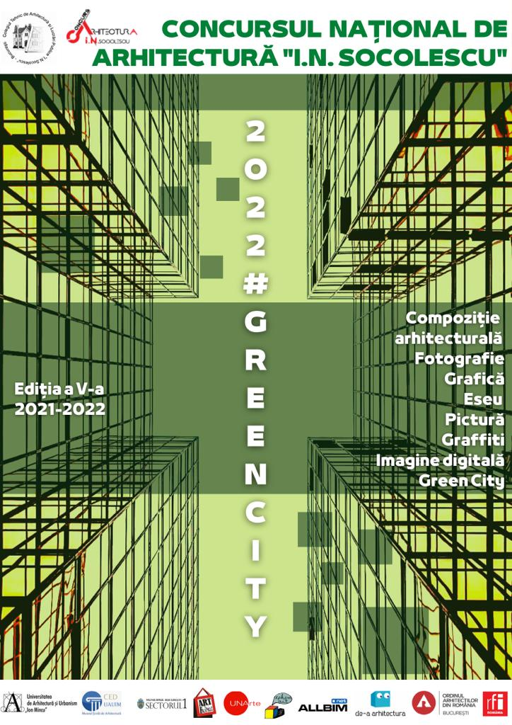
Concursul de Arhitectură
„Ion Socolescu” este o manifestare, de traditie dedicată elevilor din clasele de gimnaziu și liceu, din cadrul școlilor gimnaziale, liceelor și palate ale copiilor din municipiul București, județul Ilfov și din toata țara, dar și din spațiul european acolo unde există interes pentru universul citadin, pentru relația care se stabilește în om și spațiul construit .

Slide 2
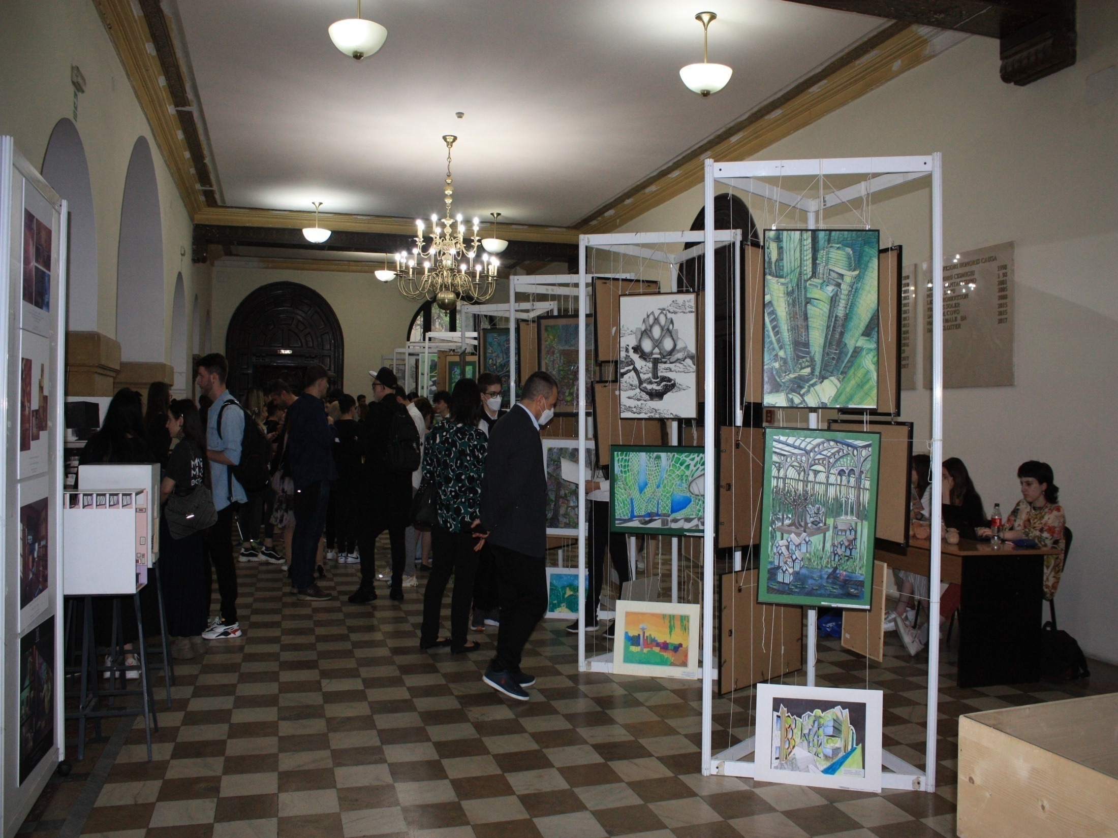
Ne dorim
Stimularea potențialului artistic şi creativ al elevilor
Îmbunătățirea competențelor digitale si grafice ale elevilor.
Recunoașterea și promovarea la nivel national a tinerelor talente în domeniul vocațional – arte vizuale/ arhitectură

Slide 3
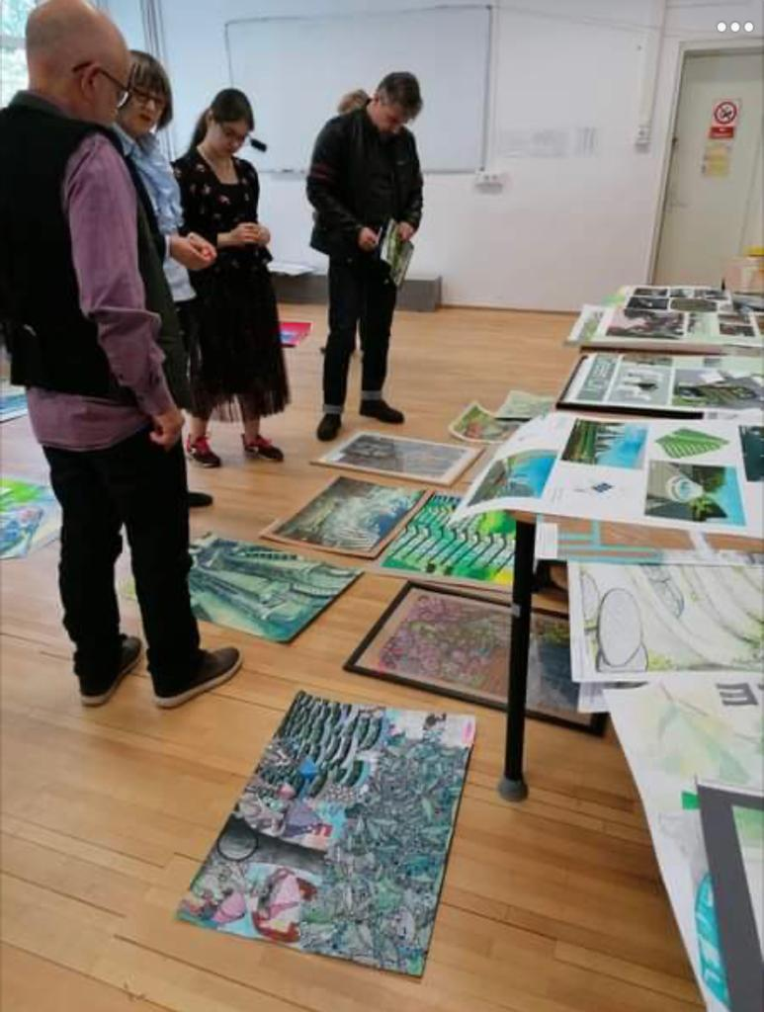
Secțiunile din proiect sunt:
● Compoziție arhitecturală
● Fotografie
● Pictura
● Grafică
● Artă urbană- Graffiti
● Green City - Modelare digitală 3D
● Scriere creativă
● Imagine digitală- Afis

Slide 4
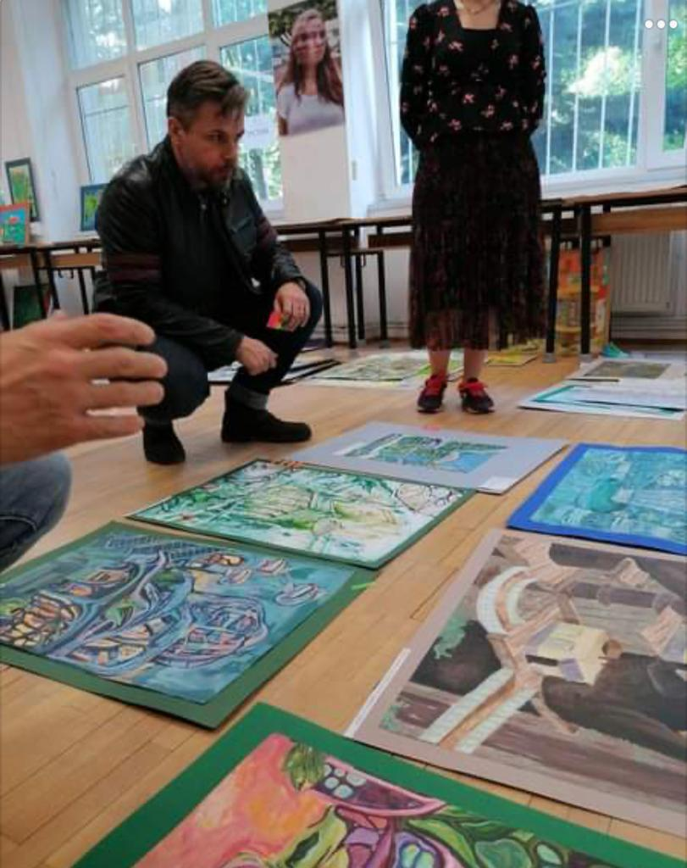
Prin tema propusa ne-am dorit să lansam provocarea de a defini creativ un oraș verde ca pe un spațiu care promovează în mod extensiv soluții verzi și își ancorează dezvoltarea locală într-o relatie de armonie intre om si mediu atat natural cat si construit .Scopul nostru este de a inspira profesioniștii urbani prin lucrările create să facă orașele să funcționeze pentru toți.

Slide 5
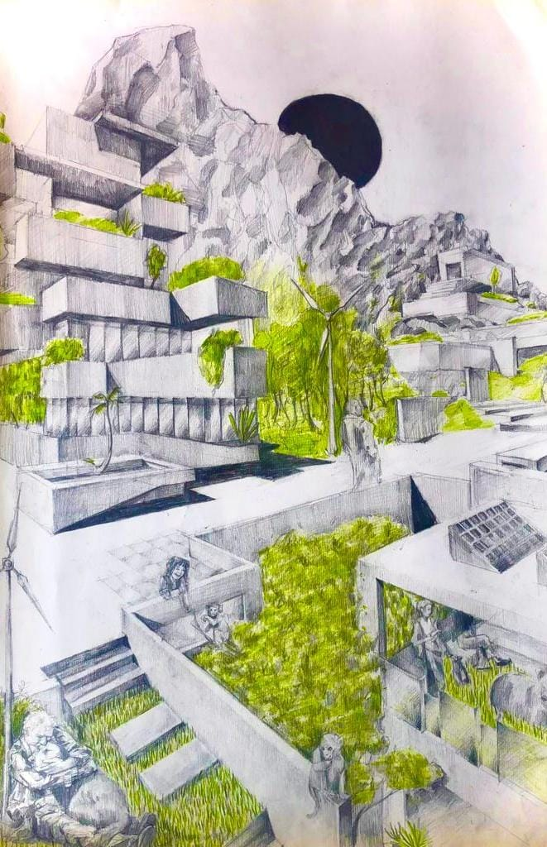
Iuliana Georgiana Rosca
Compozitie arhitectura
Premiul I- liceu

Slide 6
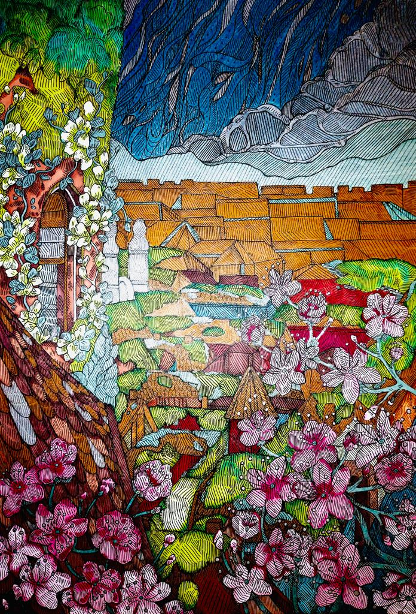
Eva
Cojocaru
Grafica
Premiul I- liceu

Slide 7
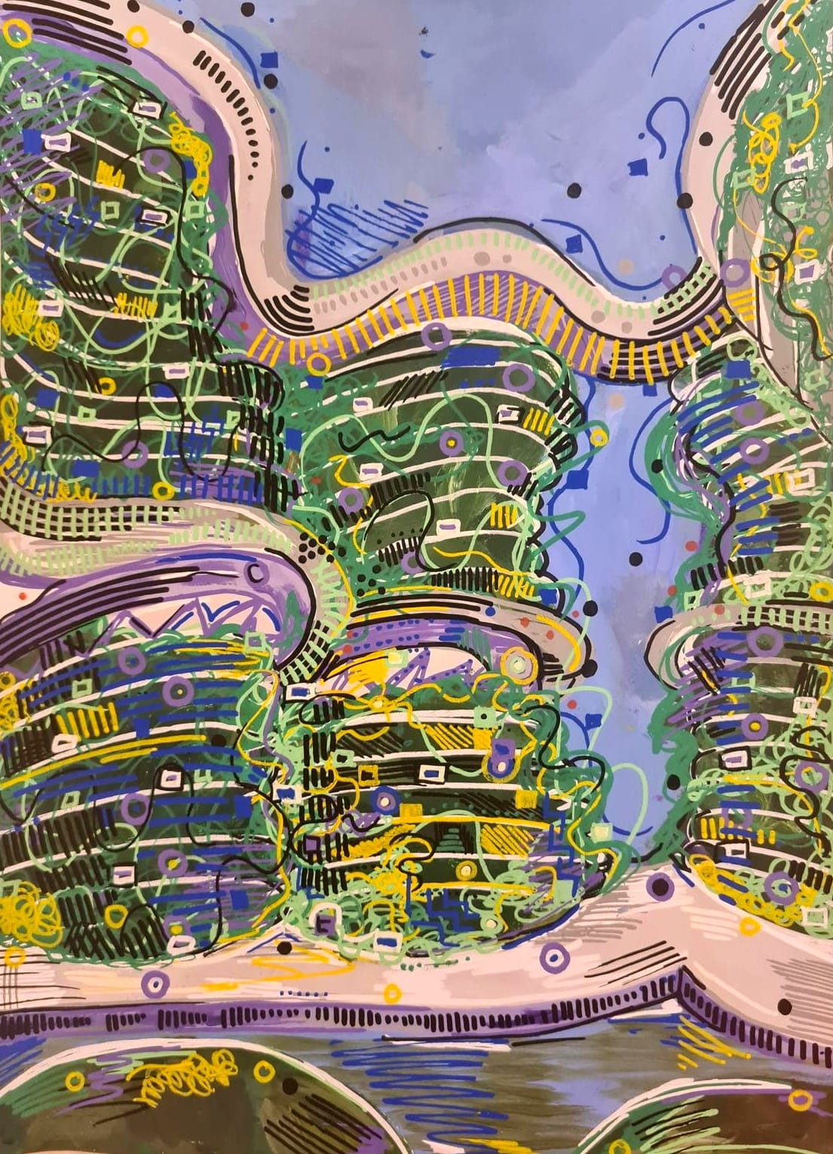
Maria Bianca
Banu
Pictura
Premiul 1 liceu

Slide 8

Darius
Trifan
Imagine digitala
Premiul 1
Liceu

Slide 9
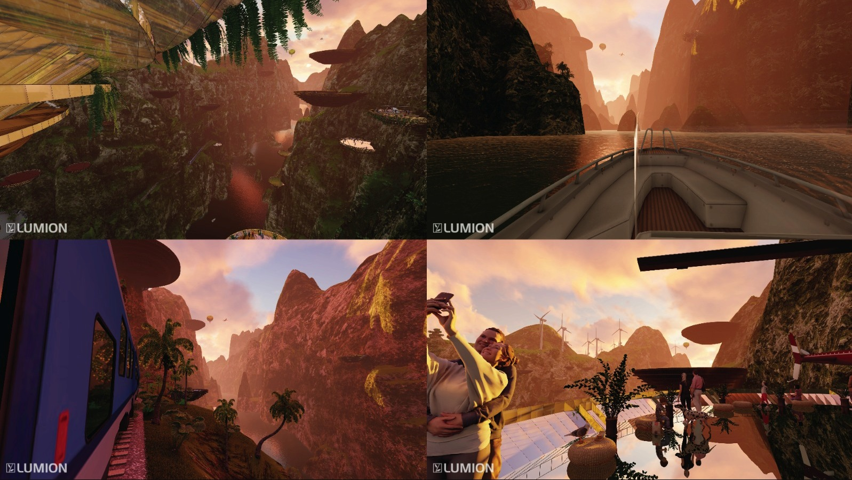
Andrei Mardale Modelare 3 D

Slide 10
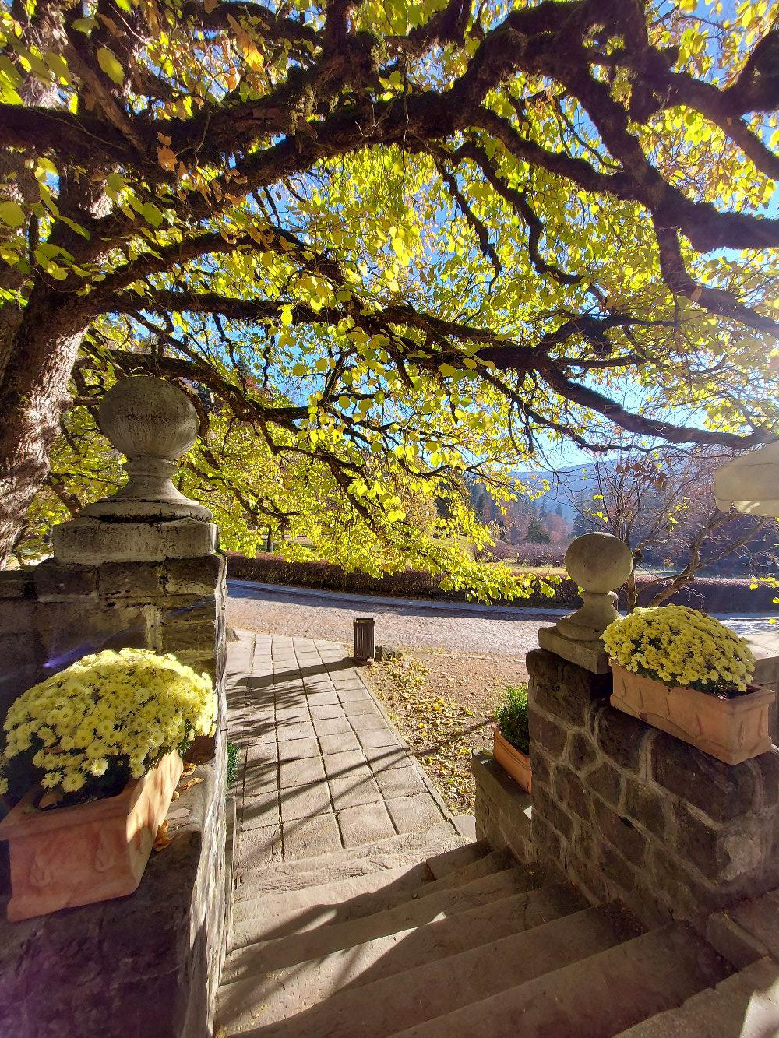
Eva
Cojocaru
Premiul
Fotografie- liceu

Slide 11
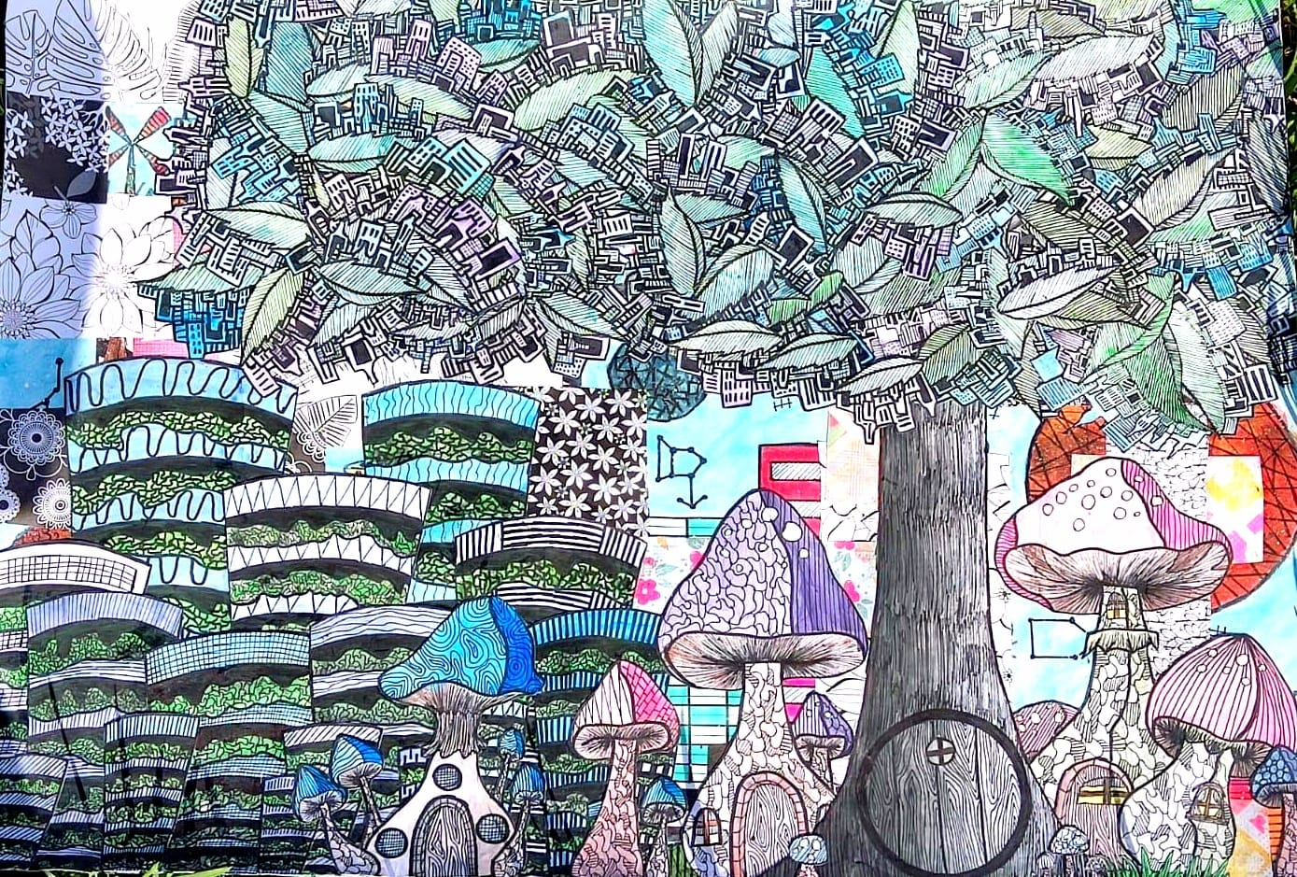
Alicia
Ionese
Marele Premiu

Slide 12
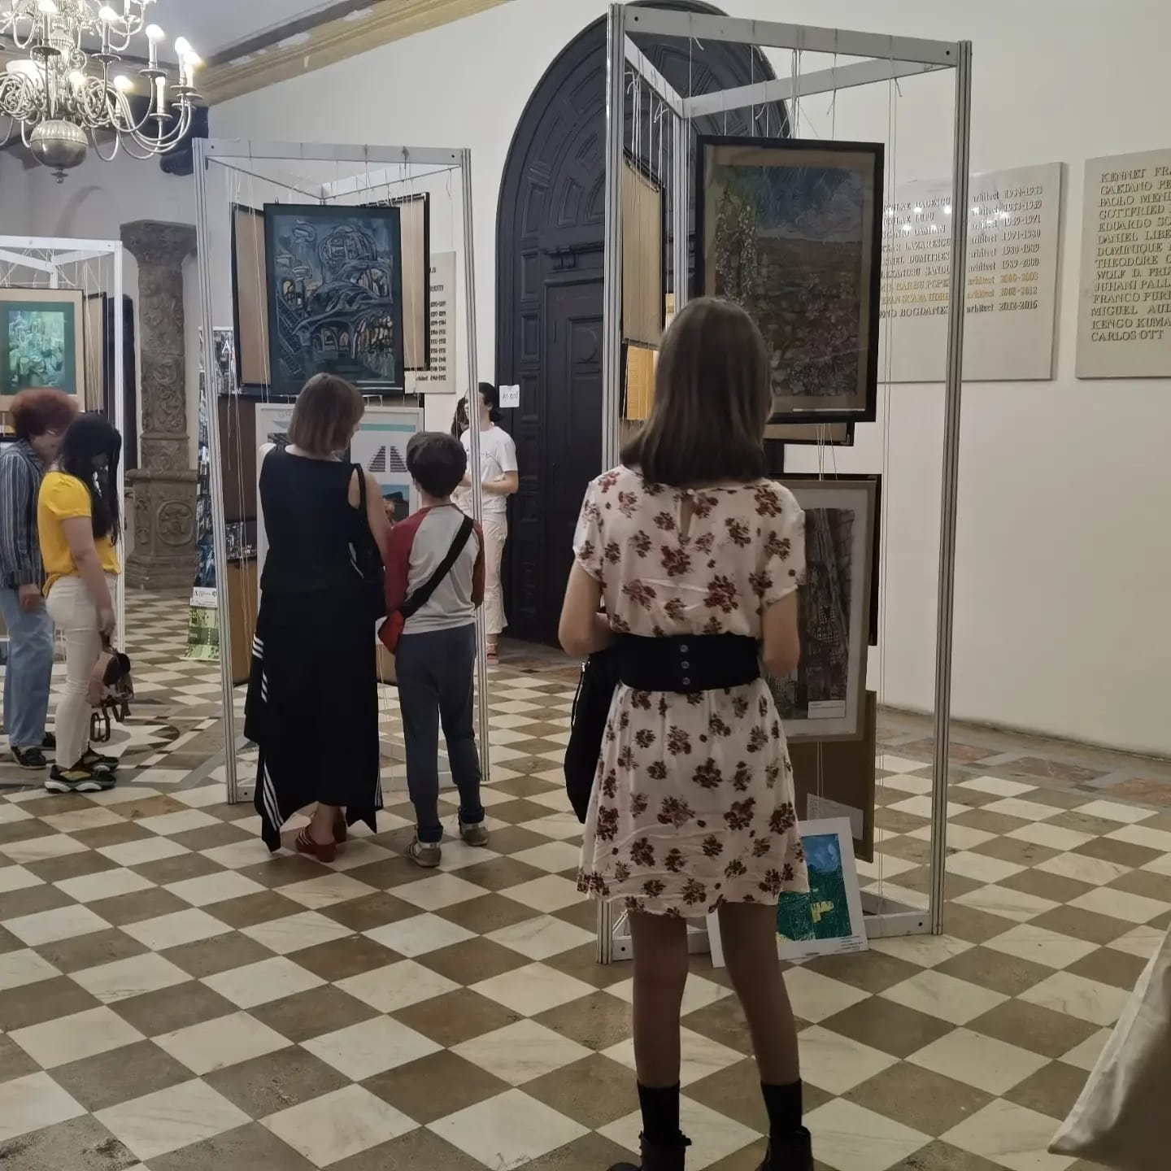
Expoziția prezintă o selecție de 40 de lucrări din cele 1500 de participări la toate secțiunile acestei ediții, reunite sub tema GREEN CITY

Slide 13




Parteneri principali :
- Primaria Sector 1, Bucuresti
- Universitatea de
Arhitectura si Urbanism “Ion Mincu”, Bucuresti
- ALLBIM NET, Bucuresti

